Slide 1
Parametrik ve Parametrik Olmayan Testler Ortalamaların karşılaştırılması t testleri, ANOVA Mann-Whitney U Testi Wilcoxon İşaretli Sıra Testi Kruskal Wallis Testi BBY606 Araştırma Yöntemleri Güleda Doğan

Slide 2
Ders içeriği
Parametrik testler / Parametrik olmayan testler
Ortalamaların karşılaştırılması
Tek örneklem
Parametrik: Tek örneklem t testi
Bağımsız iki örneklem
Parametrik: Bağımsız iki örneklem t testi
Parametrik olmayan: Mann-Whitney U testi)
Bağımlı iki örneklem
Parametrik: Bağımlı iki örneklem t testi
Parametrik olmayan: Wilcoxon İşaretli Sıra testi
Bağımsız ikiden fazla örneklem
Parametrik: ANOVA testi
Parametrik olmayan: Kruskal Wallis testi

Slide 3
Parametrik test nedir?
İstatistikte iki grup test var:
Parametrik testler
Parametrik olmayan testler (Nonparametrik testler)
Parametrik testler kullanıldığında örneklemden bulunan sonuçlar evrene genellenebilir
Parametrik olmayan testler kullanıldığında genelleme yapılamaz
Her iki test grubu için de verilerin aralıklı/oranlı ölçekle toplanmış olması gerekir
Birden çok değişken söz konusu olduğunda bağımlı değişkene ilişkin veriler
Ortalaması karşılaştırılacak veriler

Slide 4
Nasıl karar verilecek?
Parametrik bir test uygulamak için sağlanması gereken varsayımlar var:
1. varsayım: Normal dağılım
2. varsayım: Denek sayısının 30’dan büyük olması
3. varsayım: Verilerin aralıklı ya da oranlı ölçekle toplanmış olması
İlk 2 varsayımdan en az biri sağlanmıyorsa parametrik olmayan bir test kullanılır
3. varsayım sağlanmıyorsa nonparametrik test de uygulanamaz

Slide 5
Hangi nonparametrik test?
Çoğu parametrik testin parametrik olmayan bir karşılığı var:
Bağımsız iki örneklem t testi için Mann-Whitney U testi
Bağımlı iki örneklem t testi için Wilcoxon İşaretli Sıra testi

Slide 6
Parametrik test varsayımları
1. varsayım: Normal dağılım
2. varsayım: Denek sayısının 30’dan fazla olması
30’dan az ise normal dağılması pek mümkün değil
3. varsayım: Verilerin aralıklı ya da oranlı ölçekle toplanmış olması
Ölçek türünü (sınıflama, sıralama, aralıklı, oranlı) belirleyebilmenin önemi
Sınıflama ya da sıralama ölçeğiyle toplanmış verilerin normal dağılımına bakmak gibi birşey söz konusu değil

Slide 7
1. varsayım: Normal Dağılım

Slide 8
1. varsayım: Normal dağılım
Verilerin normal dağılıp dağılmadığını anlamak için ne yapabiliriz?
Verilere ilişkin dağılımın şekline bakmak
Aritmetik ortalama, ortanca ve tepe değerini karşılaştırmak
Çarpıklık ve basıklık katsayılarına bakmak
Normal dağılım testi

Slide 10
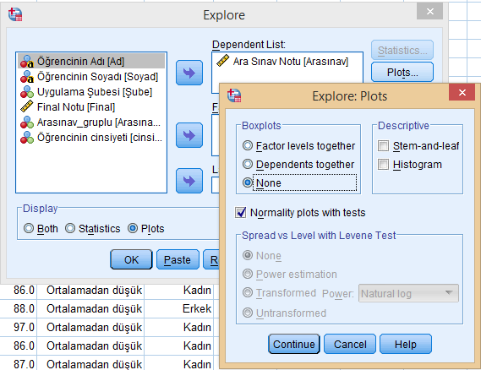

Slide 11
İki normal dağılım testi: Kolmogorov-Smirnov testi, Shapiro-Wilk testi

Slide 12
Normal dağılım test sonucu
Ne anlama geliyor? Nasıl yorumlanacak?
Sig. = Significance = Hata olasılığı (p değeri) = 0,200
İstatistikte kabul edilebilir hata olasılığı (default) 0,05
Gerçekleşen hata olasılığı > Öngörülen hata olasılığı
0,200
0,05
Araştırma hipotezi reddedilir

Slide 13
Normal dağılım test sonucu
Normal dağılım testi için araştırma hipotezi
1. ara sınav notlarının dağılımı normal dağılımdan farklıdır
0,200 > 0,05
Araştırma hipotezi reddedilir
1.ara sınav notlarının dağılımı normal dağılımdan farklı değildir
1. ara sınav notları normal dağılıma uygun dağılmaktadır

Slide 14
Tek örneklem t testi
2,5 yaşındaki erkek çocuklar için hesaplanan kilo ve boy aralıkları
Kilo ortalaması 13,5 / Kilo aralığı 10,3 – 17,0
Boy ortalaması 91,0 / Boy aralığı 83,5 – 100,0
Başkent Hastanesi Çocuk Bölümü’ndeki 2,5 yaş çocukların ortalama boy uzunluğu 88,8 cm. Ortalama kilosu 13,3
Tek örneklem t testi hesaplanan kilo ve boy ortalamaları ile gerçekleşen ortalamalar arasında istatistiksel açıdan farklılık olup olmadığını araştırır

Slide 15
Tek örneklem t testi
1. ara sınav öncesinde sınav ortalamasına ilişkin tahmininiz neydi?
Tahmininiz tuttu mu?
Araştırma hipotezi: 1. ara sınav not ortalaması 70’ten farklıdır.
Tek örneklem t testi tahmininiz ile gerçekleşen not ortalamasının istatistiksel olarak birbirinden farklı olup olmadığını test eder.
‘Tek örneklem’ ne demek?
Öğrencileri şubeleribe göre ya da cinsiyetlerine göre bölmeden tek bir grup olarak ele alıyoruz ve testi sınava giren 86 kişinin notları üzerinden yapıyoruz

Slide 16
Tek örneklem t testi
Tek örneklem t testi parametrik bir test
Bu testi uygulayabilmek için varsayımlar sağlanıyor mu?
Varsayımlar sağlanmıyorsa tek örneklem t testi uygulanamaz, nonparametrik karşılığı yok

Slide 17
Tek örneklem t testi
Tek örneklem t testi parametrik bir test
Bu testi uygulayabilmek için varsayımlar sağlanıyor mu?
Varsayımlar sağlanmıyorsa tek örneklem t testi uygulanamaz, nonparametrik karşılığı yok
Veri sayısı (sınava giren kişi sayısı)
N=86 > 30
Ölçek türü (ara sınav notu)
Aralıklı ölçüm düzeyi, aralıklı ölçek
Normal dağılım (ara sınav notu)
Daha önce bakıldı, normal dağılıyor
Notes:
Varsayımların üçü de sağlandığına göre tek örneklem t testi uygulanabilir

Slide 18
Tek örneklem t testi
Notes:
Varsayımların üçü de sağlandığına göre tek örneklem t testi uygulanabilir

Slide 19
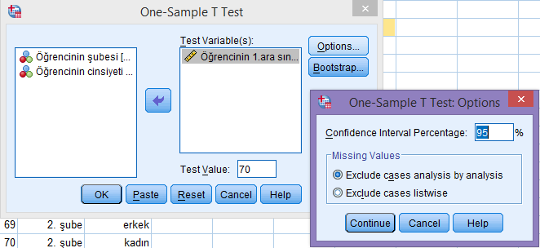
Tek örneklem t testi
Notes:
%95’in anlamı ne?
SPSS’te hata olasılığı default %5 olarak tanımlanmıştır. Bunun anlamı, bu testi yaparken 100 örneklemden 95’inde burada bulacağımız sonuç ile, 5’inde ise burada bulacağımız sonuçtan farklı bir sonuç ile karşılaşmayı kabul ettiğimizdir. Yaptığımız şey istatistik olduğu için ve örneklemler üzerinde çalıştığımız için hep belli bir hata söz konusu. Eğer evren üzerinden çalışıyor olsak, bulacağımız değerler istatistik değil parametre olacağı için hata söz konusu değil.
Hata oranının %5’ten büyük olmaması istenir. %5’ten daha az hata ile araştırmanızı gereçekleştirmek istiyorsanız, buradaki %95 değerini (güvenirlik düzeyi) büyüterek hatayı azaltabilirsiniz. Örneğin buradaki güvenirlik düzeyini %99 yaparsanıızi hata oranınız %1 olur. Yani, 100 örneklemden yalnızca birinde burada bulduğunuz sonuçtan farklı bir sonuç bulunur.

Slide 20
Tek örneklem t testi
Notes:
Veri sayısı 86
Ara sınav not ortalaması yaklaşık 63. Biz 70 olarak tahmin etmiştik. Arada yaklaşık 7 puanlık fark var (Bir sonraki slaytta yer alan tablodaki mean difference değeri de bu farkı veriyor). Bu test ile bakılan şey bu farkın istatistiksel olarak anlamlı bir fark olup olmadığı. Muhtemelen anlamlı çıkacak, çünkü 7 puan az bir farklılık değil.
Standart sapma 13,5. Öğrencilerin notlarının ortalamaya göre değişkenlik miktarı 13 puan.
Veriler normal dağıldığına göre standart sapma bilgisini kullanarak sınıfın %68’i (1 standart sapma sınırları); %95’i (2 standart sapma sınırları) ve %99’u (3 standart sapma sınırları) için not aralıklarını bulabiliriz.
Standart hata 1,45. Farklı örneklemler için not ortalaması (62,65-1,45;62,65+1,45) yani yaklaşık olarak (61; 64) aralığında değişir. Farklı 100 örneklemin 95’inden bulunacak ortalamanın (61; 64) aralığında, 5’inde ise bu aralığın dışında olacağını söyleyebiliriz.

Slide 21
Tek örneklem t testi
p = 0,000002 < 0,05 Araştırma hipotezi kabul edilir
Öngörülen hata %5 iken gerçekleşen hata %0,0002 (bir milyonda 2)
Ara sınav ortalaması 70’den farklıdır
Notes:
Test value = 70 (test değeri 70): Ara sınav ortalamasına ilişkin tahminimizin 70 olduğu ve testin bu değere göre yapıldığı anlamına gelir.
t test değeri -5,060. SPSS kullanmadan bu teste ilişkin formülü kullanıp sonucu bulmak istediğimizde çıkacak değer. Bu değer t tablo değeri ile karşılaştırılarak istatistiksel olarak anlamlı fark olup olmadığı sonucuna ulaşılıyor. Ancak biz SPSS kullandığımız için bu kısım bizim için çok öenmli değil. Tek önemi t değerinin büyüklüğünün testin gücü (farklılığı kabul etme ya da reddetmedeki gücü) hakkında fikir vermesi. t test değeri = Mean difference / Std. Error of mean = -7,349 / 1,432 = -5,06 (Bu durumda, t test değerinin negatif olması gerçekleşen not ortalamasının tahmin edilen not ortalamasında küçük çıktığını gösterir)
df (degree of freedom, serbestlik derecesi): Anlaması da anlatması da zordur ☺ Değişebilecek veri sayısı gibi düşünülebilir. Ayrıntılı bilgi için bkz. Abdullah Can, SPSS ile Bilimsel Araştırma Sürecinde Nicel Veri Analizi, 2014. s.36 (Dipnot 11)
Sig. Değerinin daha önce ne anlama geldiği açıklanmıştı. Bizim için en önemli değer bu. Bu değeri hata oranı ile karşılaştırıp, araştırma hipotezimiz kabul mu ediliyor (yani doğru mu) yoksa red mi ediliyor (yani yanlış mı) kararını veriyoruz. Testi %95 güven düzeyinde yaptığımız için öngördüğümüz (kabul ettiğimiz) hata oranı 0,05 (%5). O halde sig. değerini (yani p değerini) hata oranı ile karşılaştıracağız.
Mean difference (ortalama farkı): Gerçekleşen not ortalaması ile tahmin edilen not ortalaması arasındaki farkı veriyor. 62,65-70=-7,35
- İşaretli olmasının nedeni gerçek ortalamanın tahminden daha küçük çıktığını vurgulamak. Bu t testinin yorumunu yaparken işe yarayacak bir bilgi.
%95 confidence interval of the difference (Farkın %95 güven aralığı): Bu örnek için -7,35 olarak bulduğumuz farkın %95 güven düzeyinde (yani seçilecek 100 farklı örneklemden 95’inde) -10,24 ile -4,46 arasında bir değer olacağı. Buradan aslında not ortalamasının 70’e pek yaklaşmayacağını da anlamış oluyoruz (Farka ilişkin güven aralığı sınırlarının – olması)

Slide 22
Test sonucu nasıl yorumlanır?
BBY252 Araştırma Yöntemleri dersi 1. ara sınav not ortalamasının (yaklaşık 63) sınav öncesinde tahmin edilen 70 değerinden farklı olduğu ve bu farkın %95 güven düzeyinde istatistiksel açıdan anlamlı bir fark olduğu bulunmuştur (t(85) = -5,060; p < 0,001). Ara sınav not ortalaması tahmin edilen puanın altında kalmıştır.

Slide 23
Bağımsız iki örneklem
Araştırma Yöntemleri 1. ara sınav not ortalamaları şubelere göre farklılık gösteriyor mu?
İki örneklem dediğimiz ne?
Bu iki örneklem neden bağımsız?
Araştırma Yöntemleri 1. ara sınav not ortalamaları cinsiyete göre farklılık gösteriyor mu?
İki örneklem dediğimiz ne?
Bu iki örneklem neden bağımsız?
Notes:
- İlk soru için 1. şube ve 2. şube olmak üzere iki grup öğrenci var. İki örneklemden kastedilen bu iki grup öğrenci. Bağımsız olmalarının nedeni ise iki şubede yer alan öğrencilerin birbirinden farklı kişiler olması, her iki şubeye de devam eden herhangi bir öğrenci olmaması.
- İkinci soru için de aynı mantıkla, kız öğrenciler ve erkek öğrenciler olmak üzere iki grup öğrenci var (iki örneklem). Bunlar arasında kesişim olmaması da bağımsız iki örneklem olmaları anlamına geliyor.

Slide 24
Bağımsız iki örneklem
Araştırma Yöntemleri 1. ara sınav not ortalamaları şubelere göre farklılık gösteriyor mu?
İki örneklem dediğimiz ne?
Bu iki örneklem neden bağımsız?
Araştırma Yöntemleri 1. ara sınav not ortalamaları cinsiyete göre farklılık gösteriyor mu?
İki örneklem dediğimiz ne?
Bu iki örneklem neden bağımsız?
Notes:
- İlk soru için 1. şube ve 2. şube olmak üzere iki grup öğrenci var. İki örneklemden kastedilen bu iki grup öğrenci. Bağımsız olmalarının nedeni ise iki şubede yer alan öğrencilerin birbirinden farklı kişiler olması, her iki şubeye de devam eden herhangi bir öğrenci olmaması.
- İkinci soru için de aynı mantıkla, kız öğrenciler ve erkek öğrenciler olmak üzere iki grup öğrenci var (iki örneklem). Bunlar arasında kesişim olmaması da bağımsız iki örneklem olmaları anlamına geliyor.

Slide 25
Bağımsız iki örneklem
Araştırma Yöntemleri 1. ara sınav not ortalamaları şubelere göre farklılık gösteriyor mu?
1. şubenin ve 2. şubenin not ortalamalarını bulup karşılaştıralım

Slide 26
Notes:
1. şube ve 2. şubenin ara sınav ortalamalarını bulmak için bu seçeneği kullanabiliriz.

Slide 27
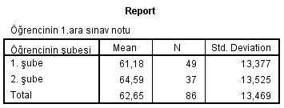
Notes:
1.Şubenin ara sınav ortalaması 61, ikinci şubenin ise 65. Bu sonuç şubeler arasında 1. ara sınav not ortalamaları bakımından farklılık olduğunu söylemek için yeterli mi?
61 puan ile 65 puan arasındaki fark kimine göre önemlidir, kimine göre ise önemli değildir. O nedenle daha sağlam bir şekilde farklılık vardır ya da yoktur diyebilmek için sonucumuzu istatistiksel bir teste dayandırmalıyız.

Slide 28
Bağımsız iki örneklem
Bağımsız iki örneklemin ortalamalarını karşılaştırmak için yapabileceğimiz istatistiksel testler
Parametrik: Bağımsız iki örneklem t testi
Parametrik olmayan: Mann-Whitney U testi)
Hangisini kullanacağımıza nasıl karar vereceğiz?
Varsayımların testi
Bağımlı değişkene ilişkin veriler aralıklı/oranlı ölçekle toplanmış mı?
Her iki şubedeki öğrenci sayısı 30’dan büyük mü?
Her iki şubenin notları normal dağılıyor mu?
Notes:
1.varsayım: Bağımsız değişken şube (sınıflama ölçeği), bağımlı değişken 1. ara sınav notları (aralıklı ölçek). 1. varsayım sağlandı.
2.varsayım: Bağımsız değişkenin iki farklı düzeyi için (yani birbirinden bağımsız iki grup olan 1.şube ve 2.şube için veri sayıları 30’dan büyük mü?). Önceki slaytta 1.şubede 49, ikinci şubede 37 kişi olduğunu bulduk. İkisi de 30’dan büyük olduğu için 2. varsayım da sağlandı.
3. varsayım: 1.şubedeki 49 kişinin notları normal dağılıyor mu? ve 2.şubedeki 37 kişinin notları normal dağılıyor mu diye ayrı ayrı bakılacak

Slide 29
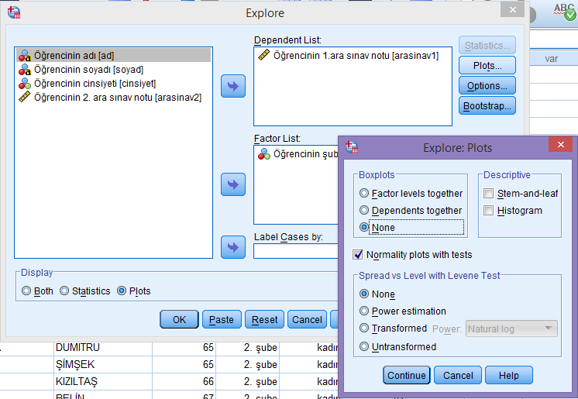
Notes:
3. varsayım: 1.şubedeki 49 kişinin notları normal dağılıyor mu? ve 2.şubedeki 37 kişinin notları normal dağılıyor mu diye ayrı ayrı bakılacak

Slide 30
1.şube için normal dağılım p değeri = 0,200 (gerçekleşen hata olasılığı)
2.şube için normal dağılım p değeri = 0,200 (gerçekleşen hata olasılığı)
Öngörülen hata olasılığı 0,05 (%5) - %95 güvenirlik düzeyinde testi gerçekleştirdik
Gerçekleşen hata olasılığı > Öngörülen hata olasılığı ise araştırma hipotezi reddedilir.
0,200 > 0,05 Araştırma hipotezi red.
Hipotezler:
1.şubenin 1. ara sınav notlarının dağılımı normal dağılımdan farklıdır.
2.şubenin 1.ara sınav notlarının dağılımı normal dağılımdan farklıdır.
Sonuç: İki şubenin notları da normal dağılım gösteriyor.
3. Varsayım da sağlandı
Notes:
Böylece 3 varsayımın da sağlandığını bulmuş olduk. O halde bağımsız iki örneklemin ortalamalarını karşılaştırıp ortalamaları arasında istatistiksel anlamda bir farklılık olup olmadığını bulmak için parametrik bağımsız iki örneklem testi olan bağımsız iki örneklem t testini uygulayabiliriz. Eğer varsayımlardan en az biri sağlanmasaydı bağımsız iki örneklemin ortalamalarının karşılaştırmak için parametrik olmayan bağımsız iki örneklem testi olan Mann-Whitney U testini uygulayacaktık.

Slide 31
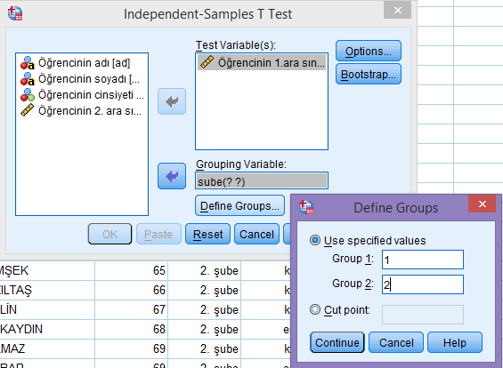
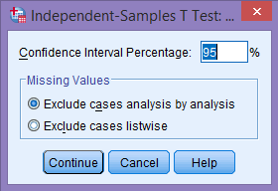
Notes:
Grouping variable kısmına bağımsız değişkeni (2 grup olarak gruplandırılmış sınıflama ölçeğiyle toplanmış değişken) atıyoruz. 1. grup (Group 1) 1. şube, 2. grup (Group 2) 2. şube. 1.şubeyi 1 olarak kodladığımız için Group 1 için 1 değerini, 2. şubeyi 2 olarak kodladığımız için Group 2 için 2 değerini giriyoruz
Test variable kısmına 1. şube ve 2. şube için ortalamalarını karşılaştıracağımız aralıklı ölçekle toplanmış bağımlı değişken olan 1.ara sınav notu değişkenini atıyoruz..

Slide 32
Notes:
İlk tablo aslında bir kısmını daha önce bulduğumuz tanımlayıcı istatistikleri veriyor. Standart sapma değerlerine göre iki grup için de notların ortalamadan farklılığı benzerdir diyebiliriz. Çünkü iki grubun standart sapma değerleri birbirine çok yakın, neredeyse aynı. Bu bilgi bu test açısından önemli bir bilgi. Çünkü bağımsız iki örneklem t testinde ortalamaları karşılaştırılan iki grubun varyanslarının homojen (benzer) olması istenir. Diğer bir deyişle iki grup için de notların ortalamadan farklılıklarının benzer olması istenir. Varyans standart sapmanın karesi olduğuna göre standart sapmaların yakın olması varyansların da yakın olması anlamına gelir.
Peki ortalamaları birbirinden çok farklı olan iki şubenin standart sapmaları (ya da varyansları) aynı olur mu? İpucu: Cevabınız evet ise bu testi neden yaptığımızı sorgulayın.

Slide 33
Varyans homojenliği testine ilişkin araştırma hipotezi
İki şubenin notlarına ilişkin varyanslar birbirinden farklıdır.
p=0,917 > 0,05
Araştırma hipotezi reddedilir
Sonuç: İki şubenin ortalamalarına ilişkin varyanslar benzerdir
Notes:
Levene Testi: Varyans homojenliği testi
İki şubenin notlarına ilişkin varyansların birbirine çok benzer olduğunu bir önceki slaytta standart sapma değerlerine bakarak söyledik. Bununla ilgili daha net sonuç için levene testi sonuçlarına bakıyoruz. Levene testi bağımsız iki örneklem t testi kapsamında yapılan bir test. Bu sonucu elde etmek için bağımsız iki örneklem t testi uygulamak yeterli oluyor.

Slide 34
Notes:
Tablonun ikinci kısmı bağımsız iki örneklem t testi ile ilgili kısım. Bu kısımda iki farklı satır var. İlk satırı eğer iki grubun varyansları homojen ise dikkate alıyoruz. İkinci satırı ise eğer iki grubun varyansları homojen değilse dikkate alıyoruz. Bu örnek için varyanslar homojen olduğu için ilk satır dikkate alındı.

Slide 35
Araştırma hipotezi
Ara sınav ortalamaları şubelere göre farklılık göstermektedir.
p=0,247 > 0,05
Araştırma hipotezi reddedilir
Notes:
Tablonun ikinci kısmı bağımsız iki örneklem t testi ile ilgili kısım. Bu kısımda iki farklı satır var. İlk satırı eğer iki grubun varyansları homojen ise dikkate alıyoruz. İkinci satırı ise eğer iki grubun varyansları homojen değilse dikkate alıyoruz. Bu örnek için varyanslar homojen olduğu için ilk satır dikkate alındı.

Slide 36
Test sonucu nasıl yorumlanır?
Sınıf not ortalamasının 63 olduğu BBY252 Araştırma Yöntemleri dersi 1. ara sınav sonuçlarına göre 1.şube ile 2. şubenin not ortalamaları arasında 4 puanlık bir farklılık vardır (1.şube 61, 2.şube 65). Yapılan bağımsız iki örneklem t testi sonucuna göre, bu farkın %95 güven düzeyinde istatistiksel açıdan anlamlı bir farklılık olmadığı bulunmuştur (t(84) = -1,165; p = 0,247).
Notes:
Bağımsız iki örneklem t testi sonucunun yorumlanması.

Slide 37
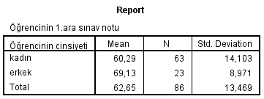
Bağımsız iki örneklem
Araştırma Yöntemleri 1. ara sınav not ortalamaları cinsiyete göre farklılık gösteriyor mu?
Notes:
Kız öğrecilerin not ortalaması 60, erkek öğrencilerin not ortalaması 69. Aradaki 9 puanlık farkın istatistiksel açıdan anlamlı bir farklılık olup olmadığını bulmak istiyoruz.

Slide 38
Bağımsız iki örneklem
Parametrik test mi parametrik olmayan test mi uygulayacağımıza karar vermek için varsayımları test etmemiz gerek
Erkek öğrenci sayısı ve kız öğrenci sayısı 30’dan büyük mü?
Erkek öğrenci sayısı = 23 < 30
Kız öğrenci sayısı = 63 >30
Diğer varsayımlara bakmaya gerek yok !
Parametrik olmayan bağımsız iki örneklem testi uygulanacak: Mann-Whitney U testi
Notes:
Kız öğrecilerin not ortalaması 60, erkek öğrencilerin not ortalaması 69. Aradaki 9 puanlık farkın istatistiksel açıdan anlamlı bir farklılık olup olmadığını bulmak istiyoruz.

Slide 39
Notes:
Mann-Whitney U testini uygulamak için izlenecek yol

Slide 40
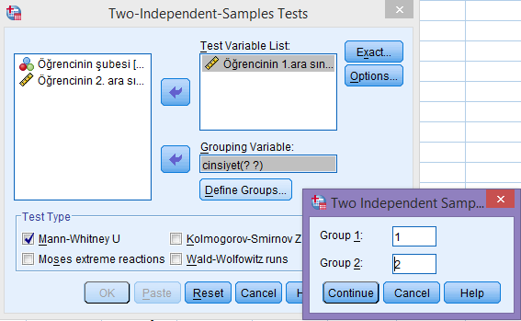
Notes:
Mann-Whitney U testini uygulamak için izlenecek yol

Slide 41
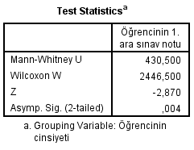
Notes:
İlk tabloda tanımlayıcı istatistikler var. Buradaki değerlerin notlar üzerinden değil, notların sıraları üzerinden hesaplandığını bilmekte fayda var. Yani 38,83 kız öğrencilerin not ortalaması değil. Tüm sınıfın notları 1’den 86’ya kadar sıralandığında (küçükten büyüğe) kız öğrencilerin notlarına ait sıraların ortalaması

Slide 42
Araştırma hipotezi
1.Ara sınav not ortalamaları cinsiyete göre farklılık göstermektedir
p=0,004 < 0,05
Araştırma hipotezi kabul edilir

Slide 43
Test sonucu nasıl yorumlanır?
1.Ara sınav not ortalamaları cinsiyete göre %95 güven düzeyinde istatistiksel açıdan anlamlı farklılık göstermektedir (U=430,500; z=-2,870; p=0,004). Erkek öğrencilerin not ortalaması (69), kız öğrencilerin not ortalamasından (60) 9 puan daha yüksektir.
Notes:
Mann-Whitney U testi sonucunun yorumlanması.

Slide 44
Bağımlı iki örneklem
Sınıfın 1. ara sınav not ortalaması ile 2. ara sınav not ortalaması farklı mıdır?
İki örneklem denen ne?
Bağımlı olanlar ne?
Neden bağımlılar?
Bağımlı iki örneklem testlerinden biri uygulanacak
Parametrik olan mı? (Bağımlı iki örneklem t testi)
Parametrik olmayan mı? (Wilcoxon işaretli sıra testi)
Buna varsayımlar test edilerek karar verilecek
Notes:
Karşılaştırılacak iki grup veri var. 1. grup veri sınıftaki 86 kişinin 1. ara sınav sonuçları, ikinci grup veri sınıftaki 86 kişinin 2. ara sınav sonuçları. İki örneklem denen bu iki grup veri. Bu iki örneklemin bağımlı olmasının nedeni ise aynı kişilere ait veriler olması. Yani aynı kişilerin hem 1. ara sınav notları hem 2. ara sınav notları var ve bunlar karşılaştırılıyor. İki grup birebir kesişiyor, örtüşüyor gibi de düşünülebilir.

Slide 45
Bağımlı iki örneklem
1.varsayım: 1. ara sınav ve 2. ara sınav değişkenleri için öğrenci sayıları 30’dan büyük mü?
İkisi için de öğrenci sayısı 86 > 30
2. varsayım: 1. ara sınav notları ve 2. ara sınav notları aralıklı/oranlı ölçekle mi toplanmış?
3. varsayım: 1. ara sınav notları ve 2. ara sınav notları normal dağılıyor mu?
Notes:
1.varsayıma ek bir not: Bağımlı iki örneklem diyebilmemiz için iki gruptaki denek sayısının aynı olması ve bunların aynı denekler olması gerek.
1.ara sınav notları da 2.ara sınav notları da aralıklı ölçekle toplandığı için 2. varsayım da sağlanıyor.
3. Varsayımın sağlanıp sağlanmadığına bir sonraki slaytta bakılacak.

Slide 46
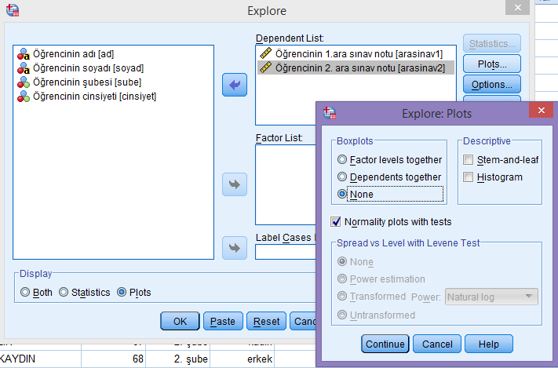

Slide 47
1.Ara sınav için normal dağılım p değeri = 0,200 (gerçekleşen hata olasılığı)
2.Ara sınav için normal dağılım p değeri = 0,200 (gerçekleşen hata olasılığı)
Öngörülen hata olasılığı 0,05 (%5) - %95 güvenirlik düzeyinde testi gerçekleştirdik
Gerçekleşen hata olasılığı > Öngörülen hata olasılığı ise araştırma hipotezi reddedilir.
0,200 > 0,05 Araştırma hipotezi red.
Hipotezler:
1. ara sınav notlarının dağılımı normal dağılımdan farklıdır.
2. ara sınav notlarının dağılımı normal dağılımdan farklıdır.
Sonuç: İki şubenin notları da normal dağılım gösteriyor.
3. Varsayım da sağlandı
Notes:
3 varsayım da sağlandığına göre sınıfın 1. ara sınav not ortalamaları ile 2. ara sınav not ortalamaları arasında istatistiksel açıdan anlamlı/önemli bir farklılığın olup olmadığını bulmak için parametrik bağımlı iki örneklem testi olan bağımlı iki örneklem t testi uygulanır.

Slide 48
Notes:
Bağımlı iki örneklem t testinin uygulanması

Slide 49
Araştırma hipotezi
Öğrencilerin 1. Ara sınav not ortalaması 2. ara sınav not ortalamasından farklıdır
p=0,905 > 0,05
Araştırma hipotezi reddedilir
Notes:
Bağımlı iki örneklem t testinin uygulanması
İlk tabloda tanımlayıcı istatistikler var. İlk tablo 1. ara sınav ortalaması ile 2. ara sınav ortalamasının birbirine çok yakın olduğunu gösteriyor. 0,3 puanlık bir farklılık var. Çok yüksek ihtimalle 0,3 puanlık bu fark anlamlı istatistiksel açıdan anlamlı bir farklılık bulunmayacak.
İkinci tablo test sonucunu içeren tablo.

Slide 50
Test sonucu nasıl yorumlanır?
BBY252 Araştırma Yöntemleri dersini alan öğrencilerin 1. ara sınav not ortalaması ile 2. ara sınav not ortalaması arasında istatistiksel açıdan anlamlı bir farklılık bulunmamaktadır (t(85) = -0,119; p > 0,05). İki sınava ilişkin not ortalamaları birbirine çok yakın bulunmuştur (1. ara sınav: 62,65; 2. ara sınav: 62,95).
Notes:
Bağımlı iki örneklem t testi sonucunun yorumlanması.

Slide 51
Wilcoxon işaretli sıra testi
Bağımlı iki örneklemin ortalamaları karşılaştırılmak istendiğinde varsayımlardan en az biri sağlanmıyorsa bağımlı iki örneklem t testi yerine uygulacak test
Öğrencilerin 1. ara sınav not ortalamaları ile final not ortalamaları farklı mıdır?
Varsayımların testi
Notes:
Soru için bağımlı iki örneklem söz konusu: 1. ara sınav notları ve final notları.
Bağımlı iki örneklem t testi mi yoksa bunun nonparametrik (parametrik olmayan) karşılığı olan Wilcoxon işaretli sıra testi mi uygulanacağına karar vermek için varsayımlar test edilecek.
varsayım: Denek sayısı = 86 >30 SAĞLANIYOR
varsayım: İki değişkene ilişkin verilerin de aralıklı/oranlı ölçekle toplanmış olması (1.değişken 1.ara sınav notları, 2.değişken final notları) SAĞLANIYOR
Varsayım: İki değişkenin de (1.ara sınav notları ve final notları) normal dağılım göstermesi – 1. ara sınav notlarının normal dağıldığını bulduk. Final notlarının normal dağılıp dağılmadığına bakmamız gerek. p=0,000 < 0,05 Final notları normal dağılım göstermemektedir. SAĞLANMIYOR

Slide 52
Notes:
Wilcoxon testinin uygulanma adımları

Slide 53
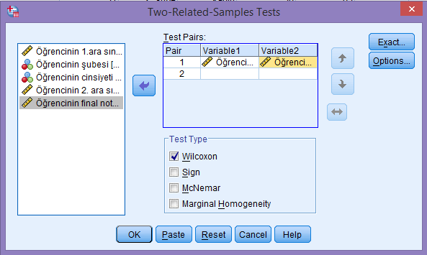
Notes:
Wilcoxon testinin uygulanma adımları

Slide 54
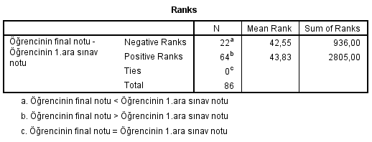
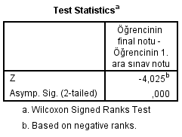
Araştırma hipotezi
Öğrencilerin 1. ara sınav not ortalaması final not ortalamasından farklıdır
p=0,000 < 0,05
Araştırma hipotezi kabul edilir
Notes:
Wilcoxon testi sonuçları
İlk tabloda tanımlayıcı bilgiler var.
Final notu 1. ara sınav notundan düşük olan 22 kişi var. Bu 22 kişinin notlarına ilişkin sıraların ortalaması 42,55.
Final notu 1. ara sınav notundan yüksek olan ise 64 kişi var. Bu 64 kişinin notlarının sıralarına ilişkin ortalama ise 43,83.
Final notu ile 1. ara sınav notu aynı olan kimse yok.
İkinci tablo test sonucunu veriyor.

Slide 55
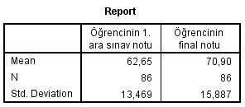
Test sonucu nasıl yorumlanır?
BBY252 Araştırma Yöntemleri dersini alan öğrencilerin 1. ara sınav not ortalaması ile final not ortalaması arasında istatistiksel açıdan anlamlı bir farklılık bulunmaktadır (z = -4,025; p < 0,001). Final not ortalaması (71) 1. ara sınav not ortalamasından (63) yaklaşık 8 puan yüksektir.
Notes:
Wilcoxon testi sonucunun yorumlanması.

Slide 56
Bağımsız ikiden fazla örneklem
Bağımsız iki örneklem olduğunda ve bu iki örneklemin ortalamaları birbiriyle karşılaştırılmak istendiğinde
Parametrik: Bağımsız iki örneklem t testi
Parametrik olmayan: Mann-Whitney u testi
Bağımsız örneklem sayısı ikiden fazla olduğunda ve bunların ortalamaları birbirleriyle karşılaştırılmak istendiğinde
Parametrik: Tek yönlü varyans analizi (ANOVA)
Parametrik olmayan: Kruskal-Wallis testi

Slide 57
Öğrencilerin 1. ara sınav not ortalamaları barınma yerine göre değişiyor mu?
4 bağımsız örneklem söz konusu (Barınma yeri: öğrenci evi, aile yanı, özel yurt, devlet yurdu)
Öğrenci evlerinde kalanların not ortalaması
Aile yanında kalanların not ortalaması
Özel yurtta kalanların not ortalaması
Devlet yurdunda kalanların not ortalaması

Slide 58
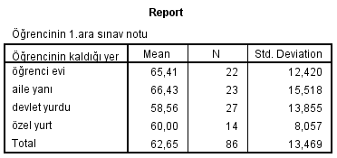
Barınma yerine göre not ortalamaları
Notes:
Compare means – Means yolu izlenerek bulunuyor (Dependent: 1. ara sınav notu, independent kısmı: barınma yeri değişkeni)

Slide 59
Varsayımlar sağlanıyor mu?
Her bir gruptaki denek sayısı > 30’mu?
Öğrenci evlerinde kalan sayısı 22 < 30
Aile yanında kalan sayısı 23 < 30
Özel yurtta kalan sayısı 14 < 30
Devlet yurdunda kalan sayısı 27 < 30
Notes:
Her bir gruptaki denek sayısının 30’dan büyük olması varsayımı sağlanmadı. Diğer iki varsayıma bakmaya gerek kalmadan kruskal wallis testini uygulayacağımıza karar veririz.

Slide 60
Notes:
Kruskal Wallis Testinin uygulanması: Analyze – Nonparametric tests - ...

Slide 61
Notes:
Kruskal Wallis Testinin uygulanması: Analyze – Nonparametric tests - ...

Slide 62
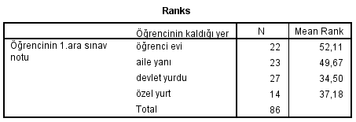
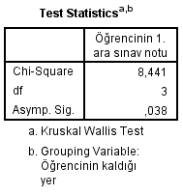
Araştırma hipotezi
Öğrencilerin 1. ara sınav not ortalamalarında kaldıkları yer etkilidir
p=0,038 < 0,05
Araştırma hipotezi kabul edilir
Notes:
Kruskal Wallis Testinin sonucu. Araştırma hipotezi kabul ediliyor ancak 0,05 yanılma payına yakın bir hata ile (0,038). Yakın değerler söz konusu olduğunda şüpheyle bakılmalı.

Slide 63
Test sonucu nasıl yorumlanır?
BBY252 Araştırma Yöntemleri dersini alan öğrencilerin 1. ara sınav not ortalamaları kaldıkları yere göre anlamlı bir farklılık göstermektedir (χ$2$(3)=8,441; p<0,05). Evde kalanların not ortalamaları yurtta kalanlara göre yaklaşık 6 puan daha yüksektir.
Notes:
Wilcoxon testi sonucunun yorumlanması.

Slide 64
Farklılığın sebebi ne?
Barınma yerine göre dört grup öğrenci var.
Öğrenci evinde kalanlar ile aile yanında kalanların ortalamaları yakın
Özel yurtta kalanlarla devlet yurdunda kalanların notları yakın
Farklılık hangi iki grup arasındaki farklılıktan kaynaklanıyor?

Slide 65
Farklılığın sebebi ne?
Öğrenci evi – Aile yanı
Öğrenci evi – Özel yurt
Öğrenci evi – Devlet yurdu
Aile yanı – Özel yurt
Aile yanı – Devlet yurdu
Devlet yurdu – Özel yurt
Notes:
4’ün 2’li kombinasyonu kadar (yani 6 tane) farklı 2’li grup var. Farklılığın bunların hangisinden kaynaklandığını bulmak için her biri için bağımsız iki örneklem testi (Mann-Whitney testi) uygulanır. Farklılığı yaratan bunlardan sadece birindeki farklılık olabileceği gibi 6 grubun altısında birden de farklılık olabilir.

Slide 66
Araçların 0 km hızdan 100 km hıza ortalama çıkış süreleri fiyatlarına göre farklılık gösteriyor mu?
Fiyat: düşük, orta, yüksek
3 bağımsız grup
Varsayımlar sağlanıyor mu?
Notes:
3 gruptaki denek sayısı da 30’dan büyük
3 gruptaki veriler de normal dağılıyor
0 km hızdan 100 km hıza çıkış süresi değişkenine ilişkin vrerile aralıklı oranlı ölçekle toplanmış

Slide 68
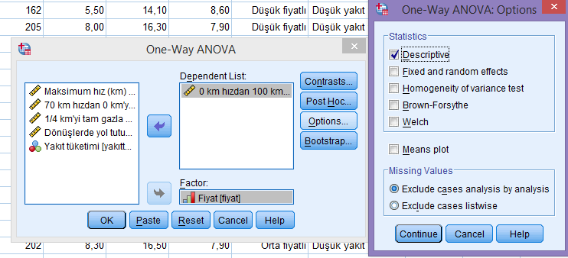

Slide 69
Araştırma hipotezi
Araçların 0 km hızdan 100 km hıza ortalama çıkış süreleri fiyatlarına göre farklılık göstermektedir
p=0,002 < 0,05
Araştırma hipotezi kabul edilir

Slide 70
Farklılığın sebebi ne?
Fiyatlarına göre 3 grup araç var
Yüksek ve orta fiyatlı araçların ortalamaları yakın
Farklılık hangi iki grup arasındaki farklılıktan kaynaklanıyor?

Slide 71
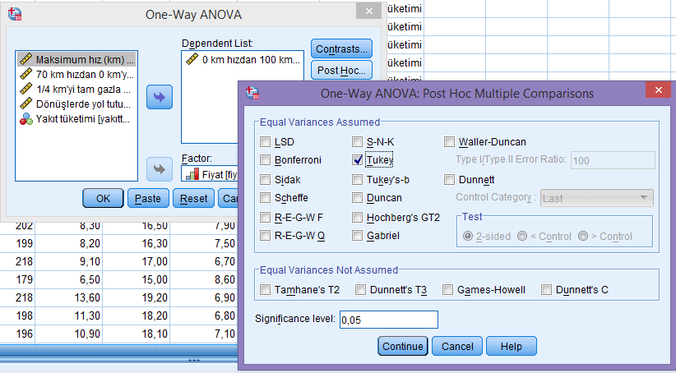
Notes:
Farklılığın hangi iki grup arasındaki farklılıktan kaynaklandığını bulmak için kullanılabilecek testler

Slide 72
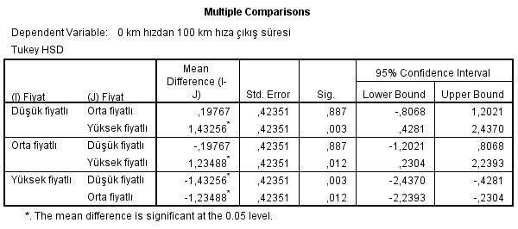
Notes:
Düşük fiyatlı araçlarla orta fiyatlı araçlar arasında 0 km hızdan 100 km hıza çıkış süreleri bakımında 0,2 s fark var (p=0,887>0,05 fark anlamlı değil)
Düşük fiyatlı araçlarla yüksek fiyatlı araçlar arasında bu fark 1,4 s (p=0,003<0,05 fark anlamlı)
Orta fiyatlı araçlarla yüksek fiyatlı araçlar arasında ise 1,2 s. (p=0,012 <0,05 fark anlamlı)

Slide 73
Test sonucunun yorumlanması
Araçların 0 km hızdan 100 km hıza ortalama çıkış süreleri fiyatlarına göre %95 güven düzeyinde istatistiksel olarak anlamlı farklılık göstermektedir (F=6,721; p=0,002). Bu farklılığın nedeni yüksek fiyatlı araçlar ile düşük ve orta fiyatlı araçlar arasındaki ortalama sürelerin istatistiksel olarak farklı bulunmasıdır.

Slide 74
Parametrik ve Parametrik Olmayan Testler Ortalamaların karşılaştırılması t testleri, ANOVA Mann-Whitney U Testi Wilcoxon İşaretli Sıra Testi Kruskal Wallis Testi BBY606 Araştırma Yöntemleri Güleda Doğan

